Slide 1
Лекція №11. Робота з базою даних
ПРОГРАМУВАННЯ ТА ПРИКЛАДНІ ІНФОРМАЦІЙНІ СИСТЕМИ

Slide 2
JDBC
Java DataBase Connectivity (JDBC) - платформно незалежний промисловий стандарт взаємодії Java-додатків з різними СУБД, реалізований у вигляді пакета java.sql, що входить до складу Java SE
JDBC заснований на концепції так званих драйверів, що дозволяють отримувати з'єднання з базою даних по спеціально описаному URL. Драйвери можуть завантажуватися динамічно (під час роботи програми). Завантажившись, драйвер сам реєструє себе і викликається автоматично, коли програма вимагає URL, що містить протокол, за який драйвер відповідає.

Slide 3
Типи драйверів
• Драйвер типу 1. Транслює JDBC в ODBC і для взаємодії з базою даних використовує драйвер ODBC. Компанія Sun включила до складу JDK один такий драйвер - міст JDBC / ODBC. Однак для його використання потрібно відповідним чином встановити і конфігурувати ODBC драйвер. (виключено у версіях 8+)
• Драйвер типу 2. Створюється переважно на мові Java і частково на власній мові програмування. Для використання такого драйвера потрібно крім бібліотеки Java встановити специфічний для даної платформи код.
• Драйвер типу 3. Створюється тільки на основі бібліотеки Java, в якій використовується незалежний від бази даних протокол взаємодії сервера і бази.
• Драйвер типу 4. Є бібліотеку Java, яка транслює JDBC запити безпосередньо в протокол конкретної бази даних.

Slide 4
Основні цілі інтерфейсу JDBC
• Розробники створюють програми на мові Java, користуючись для доступу до баз даних стандартними засобами мови SQL (або його спеціалізованими розширеннями); при цьому вони слідують тільки угодам мови Java.
• Виробники СУБД і інструментальних засобів поставляють драйвери тільки низького рівня.

Slide 5
Встановлення з’єднання
Інтерфейс java.sql.Connection є з'єднанням додатка до бази даних. Це канал, через який ваші програми і база даних спілкуються. З'єднання з базою даних можна встановити наприклад за допомогою наведеного нижче коду.
Диспетчер перебирає всі зареєстровані драйвери, намагаючись знайти той, який відповідає подпротоколу, вказаною в URL бази даних. До JDBC 4.0, ви повинні були б явно завантажити драйвер JDBC допомогою Class.forName ():
Іншими словами, в JDBC 4.0 і пізніших, немає необхідності явно завантаження драйвера JDBC API буде автоматично завантажувати драйвер при виклику getConnection ().
String url = "jdbc:postgresql://localhost:5432/"; String database = "test";
String userName = "postgres";
String password ="postgrespass";
Connection connection = DriverManager.getConnection(url + database, userName, password);
Class.forName("org.postgresql.Driver").newInstance();
Connection connection = DriverManager.getConnection(url + database, userName, password);

Slide 6
ODBC (Open Database Connectivity)
ODBC (англ. Open Database Connectivity) - це програмний інтерфейс (API) доступу до баз даних, розроблений компанією Microsoft у співпраці з Simba Technologies на основі специфікацій Call Level Interface (CLI), який розроблявся організаціями SQL Access Group, X / Open і Microsoft. Згодом CLI був стандартизований ISO. Стандарт CLI покликаний уніфікувати програмне взаємодія з СУБД, зробити його незалежним від постачальника СУБД і програмно-апаратної платформи.

Slide 7
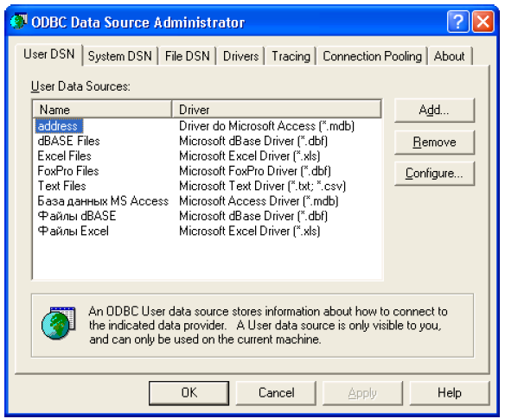
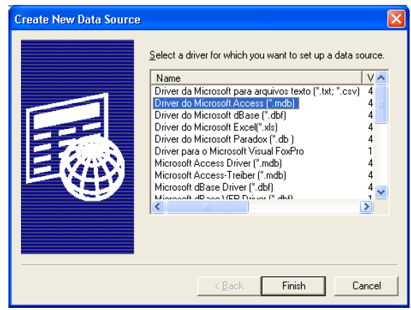
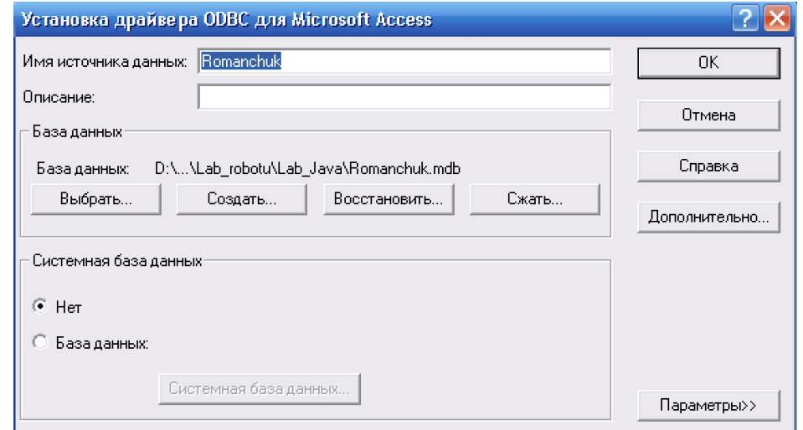
Control Panel -> Administrative Tools. Data Sources (ODBC)

Slide 8
Java 7 and lower
public class OdbcAccessConnection {
public static void main(String [] args) {
Connection con = null;
final String fileName = "mironova.mdb";
try {
Class.forName("sun.jdbc.odbc.JdbcOdbcDriver");
String url = "jdbc:odbc:Driver={Microsoft Access Driver (*.mdb, *.accdb)};DBQ="+fileName;
con = DriverManager.getConnection(url,"","");
System.out.println("Connection ok.");
con.close();
} catch (Exception e) {
System.err.println("Exception: "+e.getMessage());
}
}
}

Slide 9
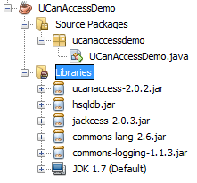
UcanAccess
http://ucanaccess.sourceforge.net/site.html#home
Необхідно додати бібліотеки до вашого проекту

Slide 10
Java 8 – using UcanAccess
public class OdbcAccessConnection {
public static void main(String [] args) {
Connection con = null;
try {
con = DriverManager.getConnection("jdbc:ucanaccess://c:/mironova.mdb");
System.out.println("Connection ok.");
con.close();
} catch (Exception e) {
System.err.println("Exception: "+e.getMessage());
}
}
}

Slide 11
Виконання запитів
Після того як ви встановите з'єднання з потрібною базою даних, ви зможете виконувати ваші запити або поновлення бази даних. Ви можете виконати запити за допомогою SQL оператора SELECT і поновлення за допомогою одного з SQL оператора INSERT, DELETE, UPDATE. JDBC надає два важливих класу для підтримки запитів: Statement і ResultSet.
Для виконання SQL команди потрібно створити об'єкт Statement. Існують наступні види типів Statement, що розрізняються за призначенням:
● java.sql.Statement - Statement загального призначення;
● java.sql.PreparedStatement - Statement, який слугує для виконання запитів, що містять параметри, які підставляються (позначаються символом '?' В тілі запиту);
● java.sql.CallableStatement - Statement, призначений для виклику збережених процедур.

Slide 12
Створення Statement
Для створення Statement використовується об'єкт Connection. Створюємо statement, для відправки SQL команд базі даних:
Або створюємо об'єкт PreparedStatement, що містить попередньо створену команду. Рядок sql містить SQL команду з однією або декількома підстановочних змінними, позначеними знаками:
Statement stat = connection.createStatement();
PreparedStatement preparedStatement = connection.prepareStatement(
"SELECT NAME FROM TABL WHERE ID=?");

Slide 13
Виконання Statement
Як тільки ви створили відповідний об'єкт Statement, ви можете виконати інструкції SQL. Інтерфейс Statement надає три методу виконання:
  executeQuery (),
  executeUpdate ()
  execute ().
Ви можете використовувати один з цих методів для виконання вашого SQL виразу.
Якщо ваше SQL вираз - SELECT-запит, ви можете використовувати executeQuery () метод, який повертає ResultSet.
Якщо ви хочете оновити базу даних за допомогою одного з INSERT, UPDATE, DELETE вираження, краще використовувати executeUpdate () метод, який повертає ціле число, що відображає оновлене число рядків.
Якщо ви не знаєте тип виразу SQL, ви можете використовувати execute ()

Slide 14
ResultSet
Інтерфейс java.sql.ResultSet дозволяє легко обробляти результати запиту.
Методи ResultSet:
boolean next () - переміщує покажчик поточного рядка в наборі результатів на одну позицію вперед. Після проходження останнього рядка повертає false.
Xxx getXxx (int columNumber) Xxx getXxx (String columName)
(Xxx позначає тип даних, наприклад int, double, String, Date і т.д.) - Повертає значення стовпця, заданого за допомогою номера або імені, з перетворенням до зазначеного типу даних. Врахуйте, що допускаються не всі варіанти перетворення типів. Більш детальну інформацію з цього питання можна отримати в документації.
int findColumn (String columnName) - Повертає номер стовпчика з заданим іменем.
void close () - Закриває поточний набір результатів.

Slide 15
Приклад
while (rs.next()) {
String isbn = rs.getString(1);
double price = rs.getDouble("Price");
}

Slide 16
Закриття з’єднання
Закінчивши роботу з класом ResultSet, Statement або Connection, слід якомога швидше викликати метод close (). Справа в тому, що перераховані об'єкти використовують структури даних великого обсягу і вам навряд чи захочеться очікувати, поки процедура складання сміття звільнить ресурси. Метод close () класу Statement автоматично закриває пов'язані з ним набори результатів (якщо, звичайно, ці набори відкриті). Аналогічно метод close () класу Connection закриває всі об'єкти Statement для цього з'єднання. Якщо час існування з'єднання невеликий, немає необхідності піклуватися про закриття об'єктів Statement і наборів результатів. Потрібно лише перевести виклик методу close() в блок finally; цим ви гарантуєте, що об'єкт з'єднання не залишиться відкритим.

Slide 17
Приклад
Connection connection = DriverManager.getConnection(url + database, userName, password);
try {
Statement stat = connection.createStatement();
ResultSet rs = stat.executeQuery("SELECT * FROM Books");
while (rs.next()) {
String isbn = rs.getString(1);
double price = rs.getDouble("Price");
}
}
finally {
connection.close();
}

